Slide 1


Forberedelser til WORKFLOW WORKSHOP
{name} //
DE02
{name}, {date}

Slide 2
Formål med Workflow workshop
Dette kan måles på resultatet
som skapes - lagging indicators...
... eller måles på atferd som skaper resultatet - leading indicators
Validere krav/ønsker fra brukere og data som støtter opp om de prosessene som omhandler SuperOffice​
Workshop, hvor deltakerne jobber med prosessforbedringer og relevante justeringer i arbeidsflyt​
Alt arbeid dokumenteres i workflow skisser for å bli kvalitetssikret og godkjent i etterkant av workshop​​

Slide 3
Agenda for Workflow workshop
Dette kan måles på resultatet
som skapes - lagging indicators...
... eller måles på atferd som skaper resultatet - leading indicators
Deltakere
Prosjektleder
Finans
Kjerneteam
Velkommen og introduksjon
Formål med Workflow workshop
Design av workflows (arbeidsflyt); Hva bør vi tenke på?
Workshop: Prosessanalyse – fyll inn hvilken prosess det gjelder
Oppsummering og veien videre
Tid:
01.01.2022
Sted:
Digitalt/Lokasjon

Slide 4
Deres forberedelser
Dette kan måles på resultatet
som skapes - lagging indicators...
... eller måles på atferd som skaper resultatet - leading indicators
Vi ber dere om å forberede dere spesielt godt på punktene nedenfor ved å drøfte de internt og ta notater av samtaleemner og eventuelle avgjørelser dere kommer frem til.
Prosjektleder kan gjerne sette av tid til et internt møte i god tid før workshop.
Resultatet oversendes samlet til prosjektleder i god tid og senest en uke i forkant av gjennomføring av workshop. Dette vil bidra til en effektiv workshop samt at både dere og SuperOffice stiller så godt forberedt som mulig.
Når dere gjennomfører denne øvelsen er det viktig at dere husker på at alle aktiviteter bør skape verdi for kunden og dere selv. Dersom aktiviteten ikke gjør det, kan det være verdt å drøfte om det er nødvendig å gjennomføre den.

Slide 5
Deres forberedelser, forts.
Dette kan måles på resultatet
som skapes - lagging indicators...
... eller måles på atferd som skaper resultatet - leading indicators
Forbered en kort presentasjon av {name}, med fokus på virksomheten (inkludert marked produkter/konkurrenter/fortrinn/styrker/svakheter osv), organisasjon, kunder/kundeprogram, forretningsstrategier (strategiske KPI-er), osv.
Beskriv dagens arbeidsflyt for Salg/Service/Markedsføring med ord. Hvilke trinn/aktiviteter består denne arbeidsflyten vanligvis av?
Har dere visualisert arbeidsflyten? Dersom denne allerede er visualisert sender dere den til prosjektleder i SuperOffice.
Benytter dere i dag, eller er det ønskelig med, dokument- og e-post maler?
Er det noe som bør automatiseres?
Er det videre behov for datafangst som en del av denne arbeidsflyten? Hvilken informasjon skal dere motta og registreres i CRM?
Måles reaktive eller proaktive KPIer som en del av arbeidsflyten?
Er det noe i dagens arbeidsflyt som bør forbedres?
Til dag 2 (Kundeprogram): Har dere definert et kundeprogram – og i så fall, hvordan ser det ut?

Slide 6
HVA BØR VI TENKE PÅ?
DESIGN AV ARBEIDSFLYT (PROSESS)

Slide 7
Hvordan skal vi oppnå en optimal arbeidsflyt?
3 VIKTIGE FOKUSOMRÅDER
HENSIKT
AKTIVITETER
RESULTAT
HVA
HVILKEN HENSIKT HAR HVERT STEG I PROSESSEN OG HVORFOR SKAL DET GJENNOMFØRES
HVILKE AKTIVITETER OG HVA MÅ VI GJØRE FOR Å KOMME VIDERE I PROSESSEN, OG HVEM SKAL GJØRE DET?
HVA I DEN ENKELTE FASEN SKAL VÆRE GJORT FOR AT DU KAN BEVEGE DEG TIL NESTE FASE? (OUTPUT)
HVORFOR
GI DE BESTE RÅDENE TIL KUNDEN OG VÆRE I STAND TIL Å ADMINISTRERE PIPELINEN
HVIS ANSATTE SER VERDI I AKTIVITENE SOM GJENNOMFØRES, ØKER SANNSYNLIGHETEN FOR SUKSESS
SIKRE KVALITET VED Å DESIGNE ET SYSTEM SOM STØTTER OSS MED VEILEDNING OG INFORMASJON TIL RETT TID

Slide 8
Eksempel på arbeidsflyt.
Vi skal sammen skape en optimal arbeidsflyt.
Eksempel

Slide 9
Eksempel på arbeidsflyt.
Vi skal sammen skape en optimal arbeidsflyt.
Eksempel
HENSIKT
Hva er hensikten og hvilken verdien skaper det for kunden i hvert trinn
AKTIVITETER
Hva må vi gjøre for å komme videre i prosessen, og hvem skal gjøre det?
RESULTAT
Hva i den enkelte fasen skal være gjort for at du kan bevege deg til neste fase?

Slide 10
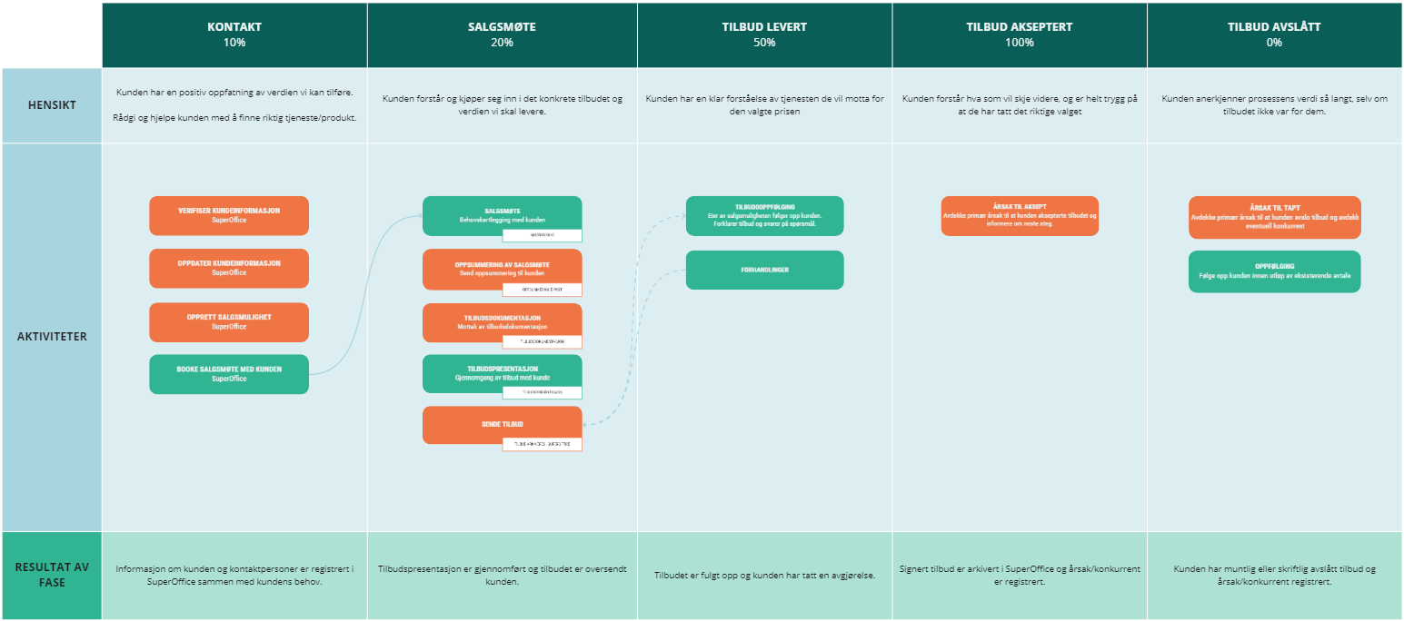
Eksempel på arbeidsflyt.
Vi skal sammen skape en optimal arbeidsflyt.
Eksempel

Slide 11
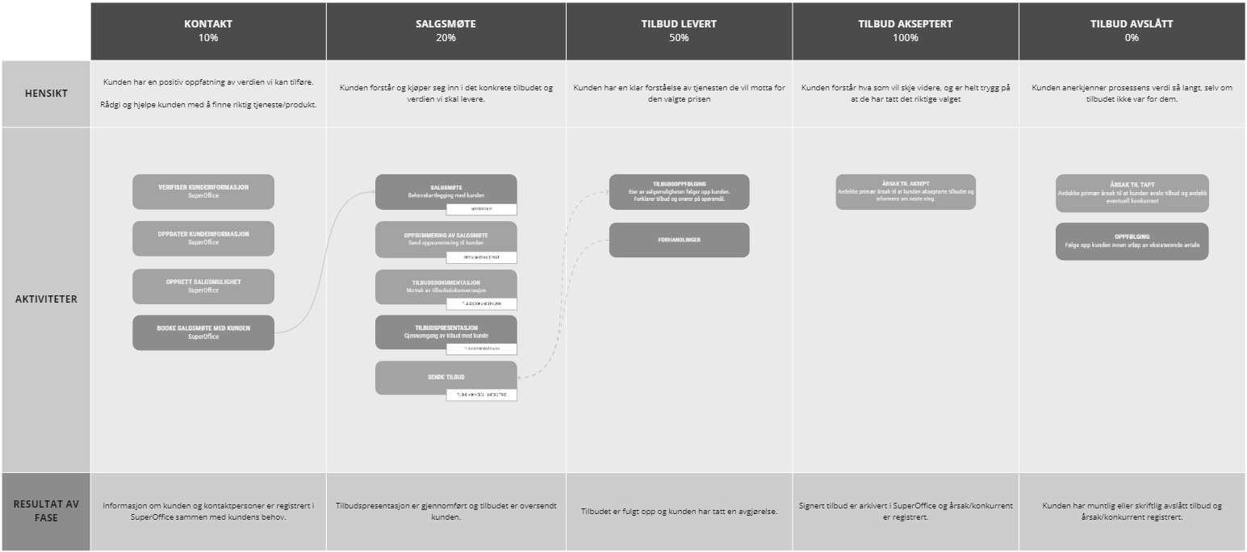
Den endelige arbeidsflyten vil da hjelpe oss å konfigurere systemet samt støtte dere i det daglige
HENSIKT
Hva er hensikten og hvilken verdien skaper det for kunden i hvert trinn
AKTIVITETER
Hva må vi gjøre for å komme videre i prosessen, og hvem skal gjøre det?
RESULTAT
Hva i den enkelte fasen skal være gjort for at du kan bevege deg til neste fase?

Slide 12
Punkter til ettertanke ved prosessdesign
Ha disse 5 punktene i bakhodet ved design av prosessens aktiviteter
UTBYTTE
KONTROLL
ANALYSE
AVVIK
SAMARBEID
Hva skal utbytte av aktiviteten være for kunde og ansatt?
Er aktiviteten viktig for en vellykket prosess og bør vi måle på det?
Hva fungerer og hva fungerer ikke?
Hva er viktig for å minimere feil og mangler?
Sette kontekst for samarbeid og samtaler
Notes:
Utbytte – Gir det mening å gjennomføre og hvordan skal vi gjennomføre? Hva sitter vi igjen med ved å gjøre dette?
Styring – Er det viktige aktiviteter eller dokumenter vi mener er essensielle for at prosessen blir vellykket?
Analyse – Gi mulighet til å kunne analysere prosessene og peke på hva som ikke fungerer og hvorfor
Feil & Mangler - Er det spesielle aktiviteter og dokumenter som bør være på plass for at vi lykkes oftere?
Samarbeid – Det skal bli enklere å samarbeide og å føre samtaler rundt prosessene som kjøres når alle snakker samme språk.

Slide 13
Vi gleder oss til videre samarbeid!

